Slide 1
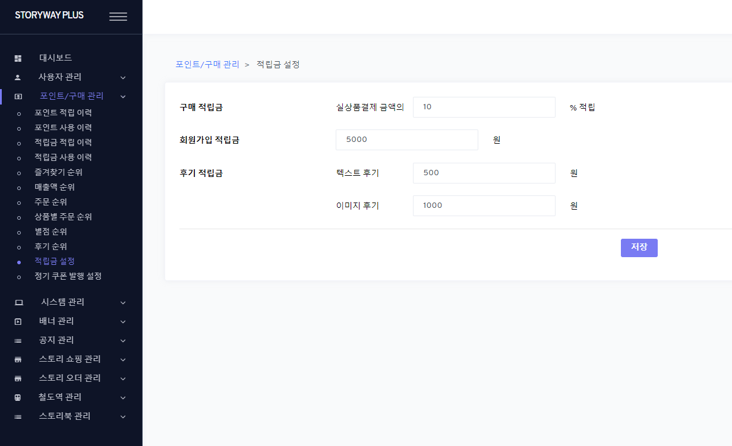
회원가입 포인트
포인트
‘회원가입 포인트‘ 추가를 부탁 드립니다.
메뉴명을 [적립금/포인트 설정]으로 수정 부탁 드립니다.

Slide 2
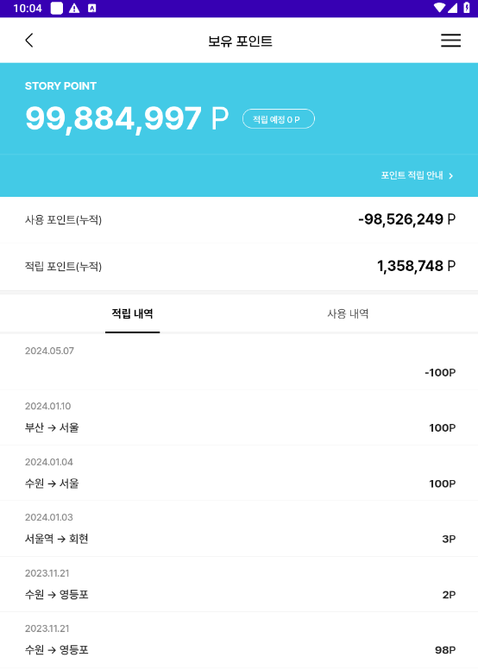
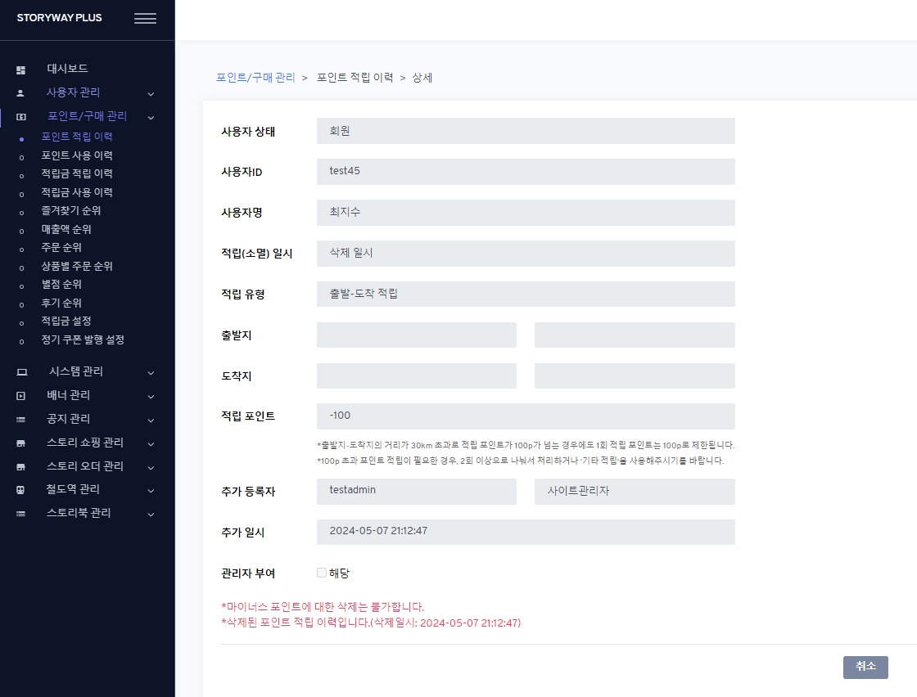
회원가입 포인트
‘회원가입 포인트‘로 표시 부탁 드립니다.

Slide 3
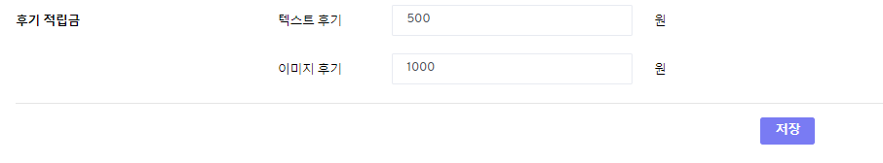
회원가입 포인트
포인트
회원가입 포인트 아래에 안내 내용 추가 부탁 드립니다.
↓
*회원가입 적립금과 포인트는 저장되는 즉시 적용되며, 저장 후 가입한 회원을 대상으로 합니다.

Slide 4
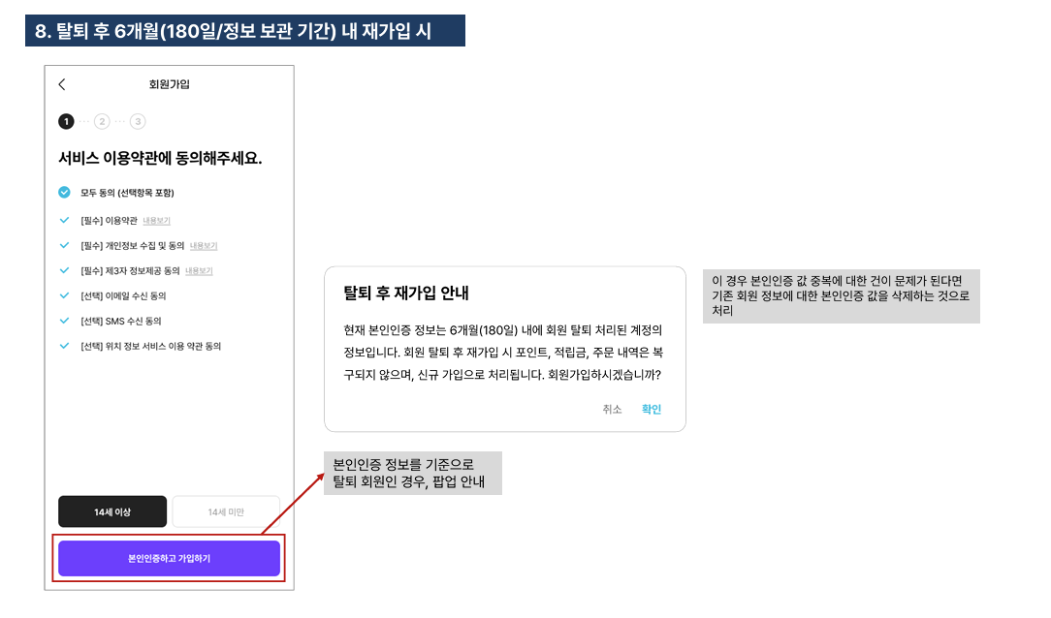
이슈 #473가 처리되어 탈퇴 회원이 분리된 경우
회원가입 시, 6개월 내 탈퇴 회원으로 확인되었지만 신규 가입을 한 경우,
계정 자체는 별도지만 회원가입 적립금, 회원가입 포인트를 지급하지 않도록 하려고 합니다.

